Slide 1

活出新生命：向罪死，向神活
罗 6:1-14

Slide 2

祈祷/Prayer

Slide 3
一、蒙恩的人，不再继续活在罪中 6:1-2
5: 20 只是罪在哪里显多，恩典就更显多了。
6: 1这样，怎么说呢？我们可以仍在罪中，叫恩典显多吗？ 2 断乎不可。我们在罪上死了的人，岂可仍在罪中活着呢？

Slide 4
1、恩典不是犯罪的许可证
普通恩典 神所赐的
阳光雨露、
瓜果菜蔬、
健康身体、
聪明才智

Slide 5
救赎恩典
道成肉身
忍受试探
顺服父旨
被钉十架
复活、升天和再来
神儿子
耶稣基督

Slide 6

2、真正的悔改不是利用恩典，而是离开罪
撒下12：13大卫对拿单说，我得罪耶和华了。拿单说，耶和华已经除掉你的罪，你必不至于死。

Slide 7
撒下12：9你为什么藐视耶和华的命令，行他眼中看为恶的事呢？你借亚扪人的刀杀害赫人乌利亚……所以刀剑必永不离开你的家。11耶和华如此说，我必从你家中兴起祸患攻击你。我必在你眼前把你的妃嫔赐给别人，他在日光之下就与她们同寝。12你在暗中行这事，我却要在以色列众人面前，日光之下，报应你……只是你行这事，叫耶和华的仇敌大得亵渎的机会，故此，你所得的孩子必定要死。

Slide 8
二、与基督联合，就是向旧生命死去 6：3-4
3 岂不知我们这受洗归入基督耶稣的人，是受洗归入他的死吗？4 所以，我们借着洗礼归入死，和他一同埋葬……。

Slide 9
1、灵性的死亡——与神关系的破裂。
2、肉体的死——灵魂离开身体。
死

Slide 10
主耶稣
可15：34申初的时候，耶稣大声喊着说……我的神，我的神，为什么离弃我——灵性的隔绝
路23：46耶稣大声喊着说，父阿，我将我的灵魂交在你手里。说了这话，气就断了——肉身的死亡

Slide 11
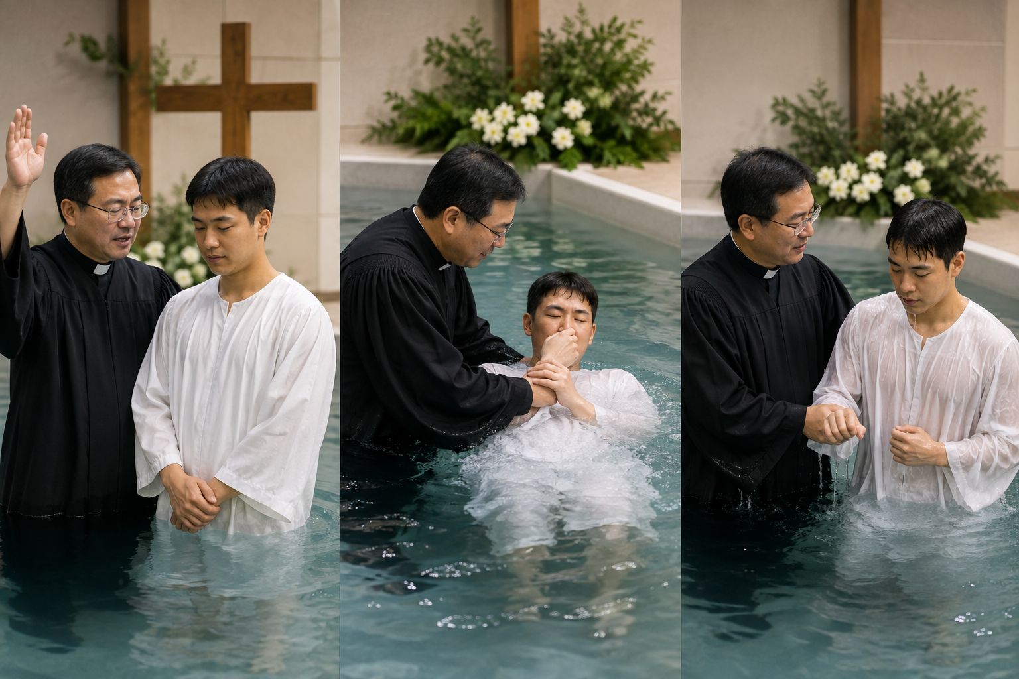
与主同死
同埋葬
同复活

Slide 12
三、与基督联合，就是活出复活的新生命
3岂不知我们这受洗归入基督耶稣的人，是受洗归入他的死吗？ 4所以，我们借着洗礼归入死，和他一同埋葬，原是叫我们一举一动有新生的样式，像基督借着父的荣耀从死里复活一样。

Slide 13
1、不再作罪的奴仆
6 因为知道我们的旧人和他同钉十字架，使罪身灭绝，叫我们不再作罪的奴仆。

Slide 14
2、有“新生的样式”
8 我们若是与基督同死，就信必与他同活…… 10 他死是向罪死了，只有一次；他活是向神活着。

Slide 15

总结
Summary

